Slide 1
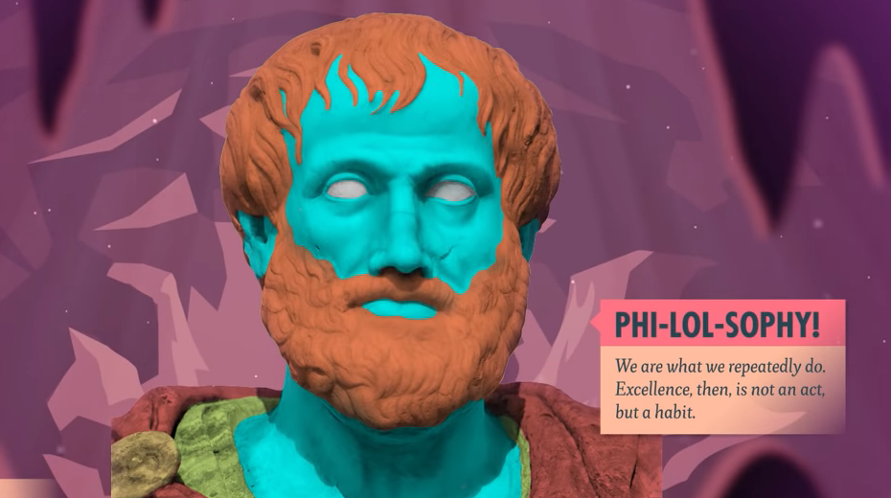
Rīku kaste
1. – 3. klase
3. nodarbība: Kas ir tikumi?

Slide 2
Tikums (latīņu val. virtus, sengrieķu val. ἀρετή "arete") ir morālā izcilība. Tikums ir iezīme vai īpašība, kas tiek uzskatīta par morāli labu. Vai vari iedomāties rakstura iezīmes, kas ir morāli labas? Tev būs vieglāk, ja iztēlosies, kā rīkotos labs cilvēks. Aristotelis uzskatīja, ka labu dzīvi dzīvo tie, kas nemitīgi apgūst tikumus.

Slide 3
TIKUMI | DEFINĪCIJAS
Atvērtība jaunajam | Interesēties par citu cilvēku pārdzīvojumiem.
Brīvprātīgums | Spēja novērtēt citu cilvēku darbu un pateikties viņiem.
Godīgums | Spēja nopietni pārdomāt un apsvērt kādu ideju vai notikumu.
Līdzjūtība | Rūpēties, būt laipnam un izpalīdzīgam pret citiem.
Pateicīgums | Spēja domāt ātri un atrast gudrus veidus, kā pārvarēt grūtības.
Spriestspēja | Spēja domāt par kaut ko loģiski un saprātīgi.
Refleksija | Vienmēr rīkoties saskaņā ar saviem morāles principiem.
Attapība | Piedāvāt savu palīdzību, neko neprasot pretī.
Draudzīgums | Būt entuziasma pilnam un apņēmīgam, jo vēlies kaut ko sasniegt.
Motivācija | Spēja ātri atgūties no grūtībām.
Savieno katru tikumu ar atbilstošo definīciju!
Pārbaudi kopā ar skolotāju, vai atradi pareizās definīcijas!
Izvēlies kādu no tikumiem un uzzīmē zīmējumu, parādot, kā tas varētu izpausties skolā 😊!!

Slide 4
Atvērtība jaunajam | Spēja ātri atgūties no grūtībām.
Brīvprātīgums | Piedāvāt savu palīdzību, neko neprasot pretī.
Godīgums | Vienmēr rīkoties saskaņā ar saviem morāles principiem.
Līdzjūtība | Interesēties par citu cilvēku pārdzīvojumiem.
Pateicīgums | Spēja novērtēt citu cilvēku darbu un pateikties viņiem.
Spriestspēja | Spēja domāt par kaut ko loģiski un saprātīgi.
Refleksija | Spēja nopietni pārdomāt un apsvērt kādu ideju vai notikumu.
Attapība | Spēja domāt ātri un atrast gudrus veidus, kā pārvarēt grūtības.
Draudzīgums | Rūpēties, būt laipnam un izpalīdzīgam pret citiem.
Čaklums | Būt entuziasma pilnam un apņēmīgam, jo vēlies kaut ko sasniegt.
Pārbaudi, vai tavas atbildes sakrīt ar pareizajām definīcijām!

Slide 5
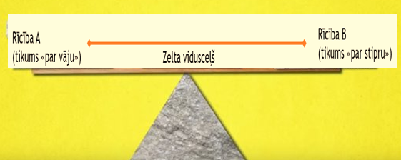
Aristotelis uzskatīja, ka katrs no tikumiem var izpausties pārāk daudz vai pārāk maz – tev jāmācās to izmantot vajadzīgajā apmērā. To sauc par zelta vidusceļu.

Slide 6
Apspriedīsim dažas situācijas!
Tu ar mammu kādā sestdienā dodies iepirkties un redzi, ka kādai sievietei nozog rokassomiņu. Tev vajadzīga drosme.
Kā izpaustos pārāk daudz drosmes?
Kā izpaustos pārāk maz drosmes?
Kāds būtu piemērots drosmes “daudzums”?
Vai visiem cilvēkiem pareizais drosmes daudzums ir vienāds?

Slide 7
Tu iepērcies kopā ar labāko draudzeni, un viņa vēlas iztērēt dzimšanas dienā saņemto naudu jaunai skolas somai. Viņa izvēlas vienu no somām, kas viņai ļoti patīk, taču tu domā, ka tā ir nejēdzīga.
Kurš tikums tev būtu vajadzīgs?
Kā izpaustos tikuma pārmērība?
Kā izpaustos tikuma trūkums?
Kā izpaustos pareizais tikuma daudzums?

Slide 8
Tev ir jaunas uzlīmes, ko tu gribi paņemt līdzi uz skolu, lai parādītu draugiem. Tomēr tu raizējies, ka viņi varētu tev dažas palūgt, lai gan tu gribi lielāko daļu uzlīmju ielīmēt savā uzlīmju grāmatā.
Kurš tikums tev būtu vajadzīgs?
Kā izpaustos tikuma pārmērība?
Kā izpaustos tikuma trūkums?
Kā izpaustos pareizais tikuma daudzums?

Slide 9
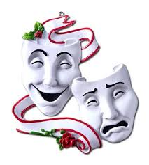
Izspēlē vienu no tikumiem, par ko šodien mācījies!
Vai citi var uzminēt, kurš tikums tas ir?

Slide 10
Tikumiskās audzināšanas programma «e-TAP»
Resursi pieejami: www.arete.lu.lv
Programmas administrators: Dr. Manuels Fernandezs. manuels.fernandezs@lu.lv, +371 26253625
Latvijas Universitātes Pedagoģijas, psiholoģijas un mākslas fakultātes Pedagoģijas zinātniskā institūta vadošais pētnieks
Imantas 7. līnija 1, 223. telpa, Rīga, LV-1083, Latvija
"Digitālas mācību programmas piemērotības un īstenojamības izpēte jauniešu tikumiskajai audzināšanai Latvijas izglītības iestādēs (no 5 līdz 15 gadu vecumā)" (01.12.2020-31.12.2021). Projekta Nr. lzp-2020/2-0277; LU reģistrācijas Nr: LZP2020/95

